Slide 1
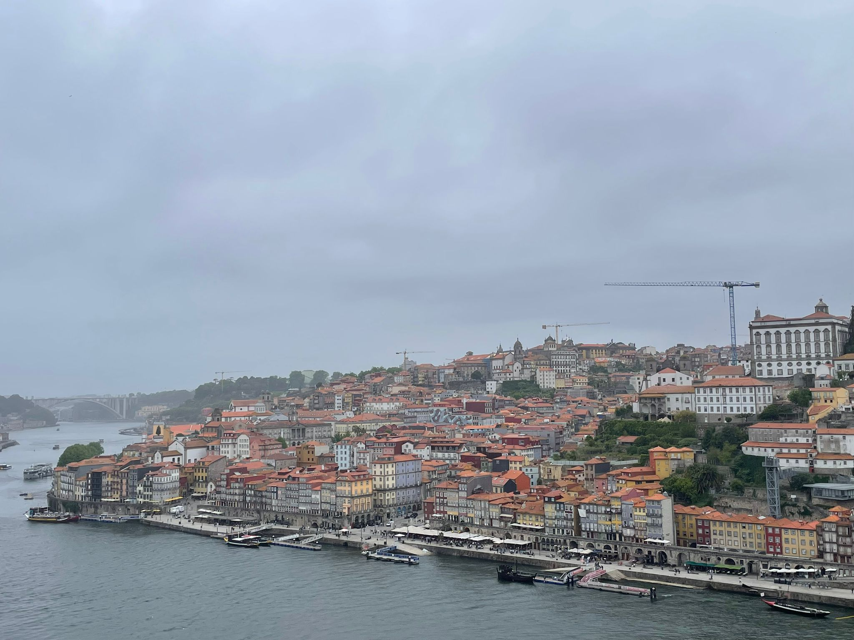
• Erasmus
INTER NETWORKING TJEDAN
Networking in Education:
Međunarodna stručna radionica
za nastavnike i osoblje
PORTO, PORTUGAL
20.-24. travnja. 2026.
Escola Superior de Educação
Instituto Politécnico do Porto (P.PORTO)
Erasmus kod: P PORTO02
Pogled na Ribeira četvrt i rijeku Douro, Porto

Slide 2
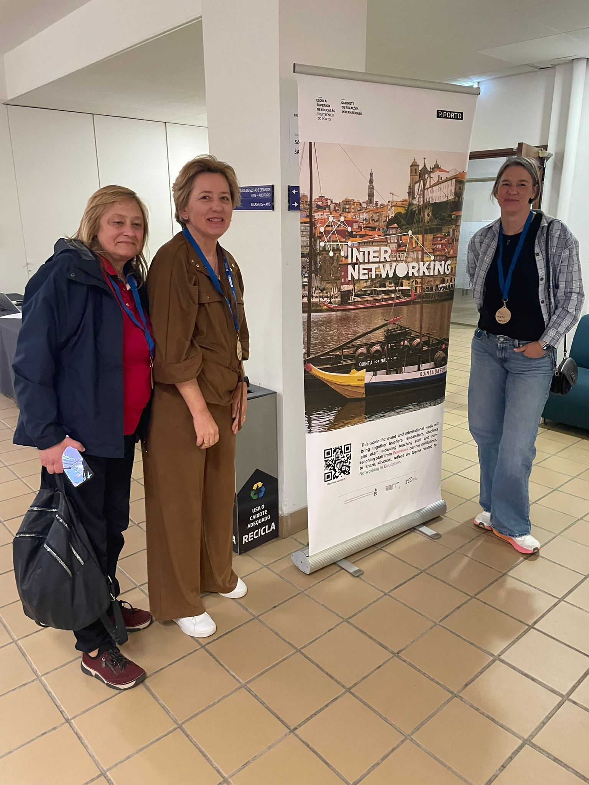
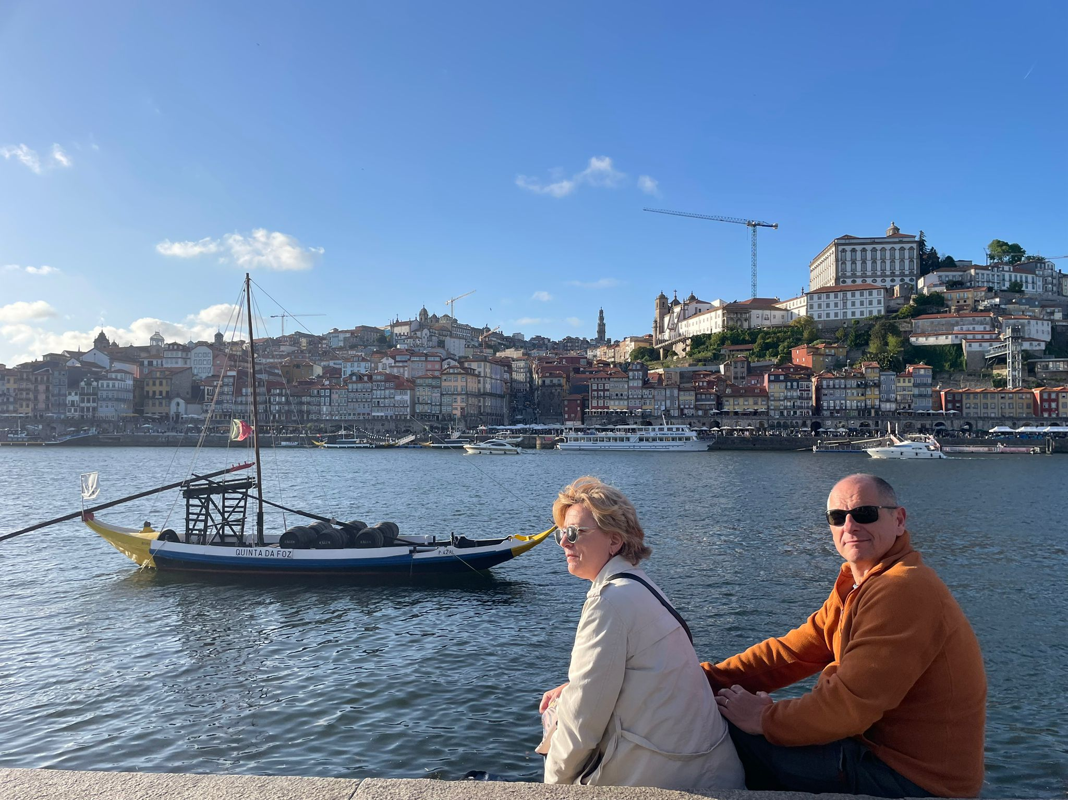
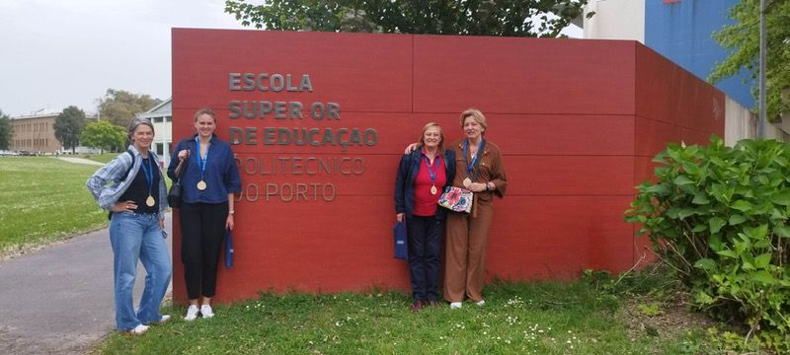
Domaćin i organizatori
Diana Kruma Ferreira
Ured za međunarodne odnose (GRI)
ESE – Escola Superior de Educação
Partnerske institucije:
Instituto Politécnico do Porto (P.PORTO)
Erasmus kod: P PORTO02
Aktivnosti tijekom tjedna:
Sudjelovanje na Inter Networking tjednu – međunarodnom skupu nastavnika i osoblja Erasmus institucija
Posjet ESE P.PORTO kampusu – upoznavanje s ustrojem i radom Escola Superior de Educação
Predavanja i radionice o umrežavanju u obrazovanju – razmjena dobrih praksi s europskim partnerima
Upoznavanje s Erasmus programom razmjene nastavnika i osoblja na P.PORTO
Razgledavanje Porta – Ribeira četvrt, rijeka Douro, rabelo brodovi
Inter Networking plakat | Na kampusu ESE P.PORTO | S kolegama | Uz rijeku Douro

Slide 3
Program Inter Networking tjedna
INTER NETWORKING TJEDAN • PORTO 2025
Ponedjeljak
Dobrodošlica i registracija sudionika, upoznavanje s programom tjedna
Utorak
Obilazak kampusa ESE P.PORTO; predavanja o Erasmus programima razmjene
Srijeda
Radionice o umrežavanju u obrazovanju; razmjena iskustava s europskim partnerima; grupni rad na projektnim prijedlozima
Četvrtak
Završna prezentacija sudionika, evaluacija tjedna, dodjela Erasmus potvrda
Petak
Kulturni program – razgledavanje Porta, posjet starim četvrtima Porta
Vikend
Kontakt
gri@ese.ipp.pt | +351 225 073 474

Slide 4
Stručni posjet – ESE P.PORTO
"Networking in Education:
Connecting Institutions Across Europe"
Sudionici s P.PORTO
Nastavno i nenastavno osoblje
Escola Superior de Educação, Porto
Ključne teme tjedna:
Umrežavanje kao alat za razvoj europske obrazovne suradnje
Erasmus mobilnost osoblja – iskustva i dobra praksa
Digitalni alati u obrazovanju i istraživačkom radu
Međuinstitucionalna suradnja i izgradnja partnerske mreže
Erasmus posjet Inter Networking tjednu

Slide 5
Porto & praktični savjeti
Ribeira četvrt –
srce Porta
Sudionici s kolegama
uz rabelo brodove
Na kampusu ESE –
nezaboravni susreti!
Praktični savjeti
Portugalski je službeni jezik, ali engleski je dobro zastupljen u turističkim zonama
Smještaj rezervirajte unaprijed – Porto je popularna turistička destinacija, posebno u proljeće
Proljeće u Portu je ugodno (~20°C), ali nestabilno – ponesite kišobran!
Prošetajte mostom Dom Luís I i posjetite Ribeira četvrt – UNESCO svjetska baština

